Slide 1
LP19 - Bilans thermiques : flux conductifs, convectifs et radiatifs.
Agrégation externe de Physique-chimie, option Physique
Jules FILLETTE

Slide 2
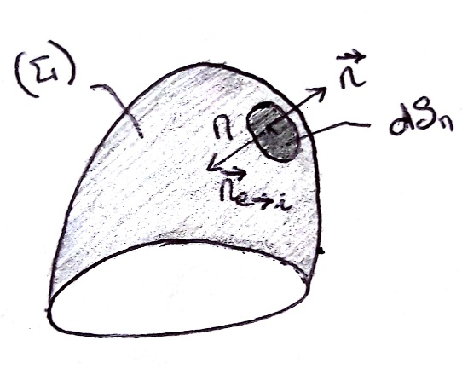
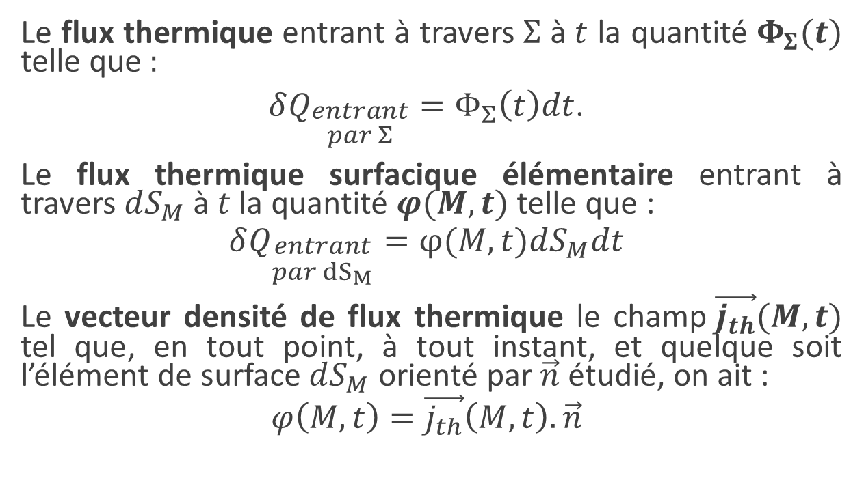
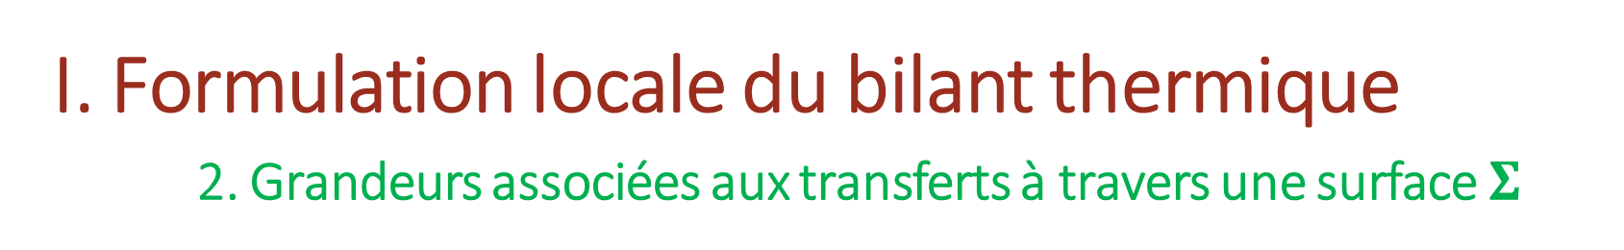
I. Formulation locale du bilant thermique 2. Grandeurs associées aux transferts à travers une surface$Σ$
Le flux thermique entrant à travers$Σ$ à$t$ la quantité$Φ_{Σ}(t)$ telle que :
$δQ_{\begin{aligned}entrant \\ par Σ\end{aligned}}=Φ_{Σ}\left(t\right)dt$.
Le flux thermique surfacique élémentaire entrant à travers$dS_{M}$ à $t$ la quantité $φ(M,t)$ telle que :
$$δQ_{\begin{aligned}entrant \\ par {dS}_{M}\end{aligned}}=φ(M,t)dS_{M}dt$$
Le vecteur densité de flux thermique le champ$\vec{j_{th}}(M,t)$ tel que, en tout point, à tout instant, et quelque soit l’élément de surface$dS_{M}$ orienté par$\vec{n}$ étudié, on ait :
$$φ\left(M,t\right)=\vec{j_{th}}\left(M,t\right). \vec{n}$$
Définitions des quantités décrivant le flux d’énergie à travers une surface

Slide 3
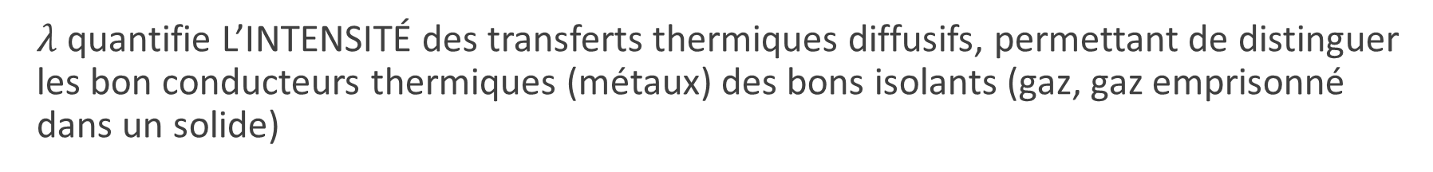
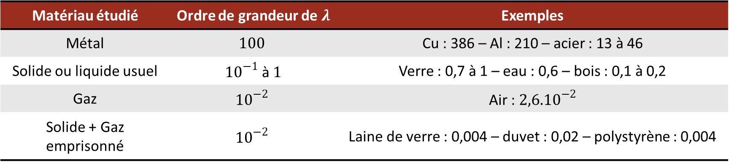
II. Propriétés des différents flux 1. Transfert par diffusion : la conduction
Ordres de grandeur de la CONDUCTIVITÉ THERMIQUE $λ$ (en $W.m^{−1}.K^{−1}$) :
Matériau étudié | Ordre de grandeur de $λ$ | Exemples
Métal | $$100$$ | Cu : 386 – Al : 210 – acier : 13 à 46
Solide ou liquide usuel | ${10}^{−1}$ à $1$ | Verre : 0,7 à 1 – eau : 0,6 – bois : 0,1 à 0,2
Gaz | $${10}^{−2}$$ | Air : ${2,6.10}^{−2}$
Solide + Gaz emprisonné | $${10}^{−2}$$ | Laine de verre : 0,004 – duvet : 0,02 – polystyrène : 0,004
$λ$ quantifie L’INTENSITÉ des transferts thermiques diffusifs, permettant de distinguer les bon conducteurs thermiques (métaux) des bons isolants (gaz, gaz emprisonné dans un solide)

Slide 4
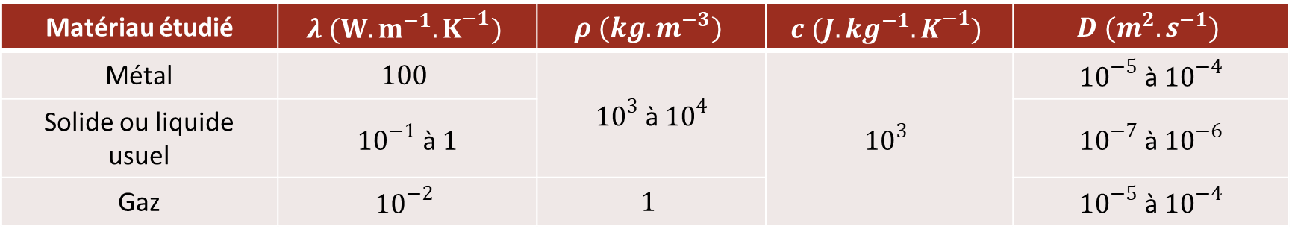
II. Propriétés des différents flux 1. Transfert par diffusion : la conduction
Ordres de grandeur de la DIFFUSIVITÉ THERMIQUE $D=λ/ρc$
Matériau étudié | $$λ (W.m^{−1}.K^{−1})$$ | $$ρ (kg.m^{−3})$$ | $$c (J.kg^{−1}.K^{−1})$$ | $$D (m^{2}.s^{−1})$$
Métal | $$100$$ | ${10}^{3}$ à ${10}^{4}$ | $${10}^{3}$$ | ${10}^{−5}$ à ${10}^{−4}$
Solide ou liquide usuel | ${10}^{−1}$ à $1$ |  |  | ${10}^{−7}$ à ${10}^{−6}$
Gaz | $${10}^{−2}$$ | $$1$$ |  | ${10}^{−5}$ à ${10}^{−4}$
$D$ quantifie LA RAPIDITÉ des transferts thermiques diffusifs : plus$D$ est grand pour un matériau, plus la diffusion thermique y est rapide.

Slide 5
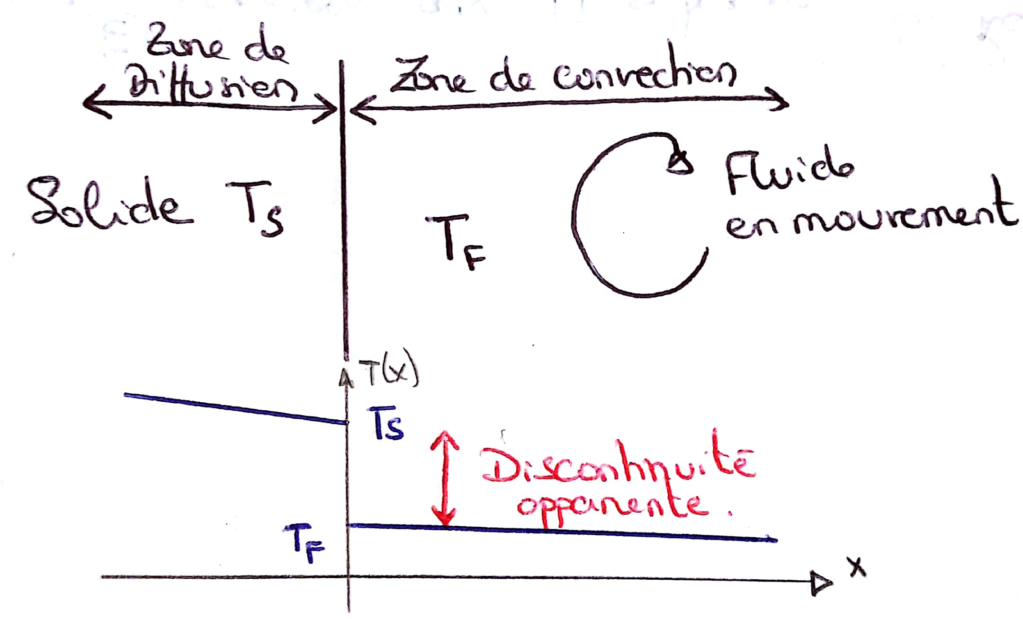
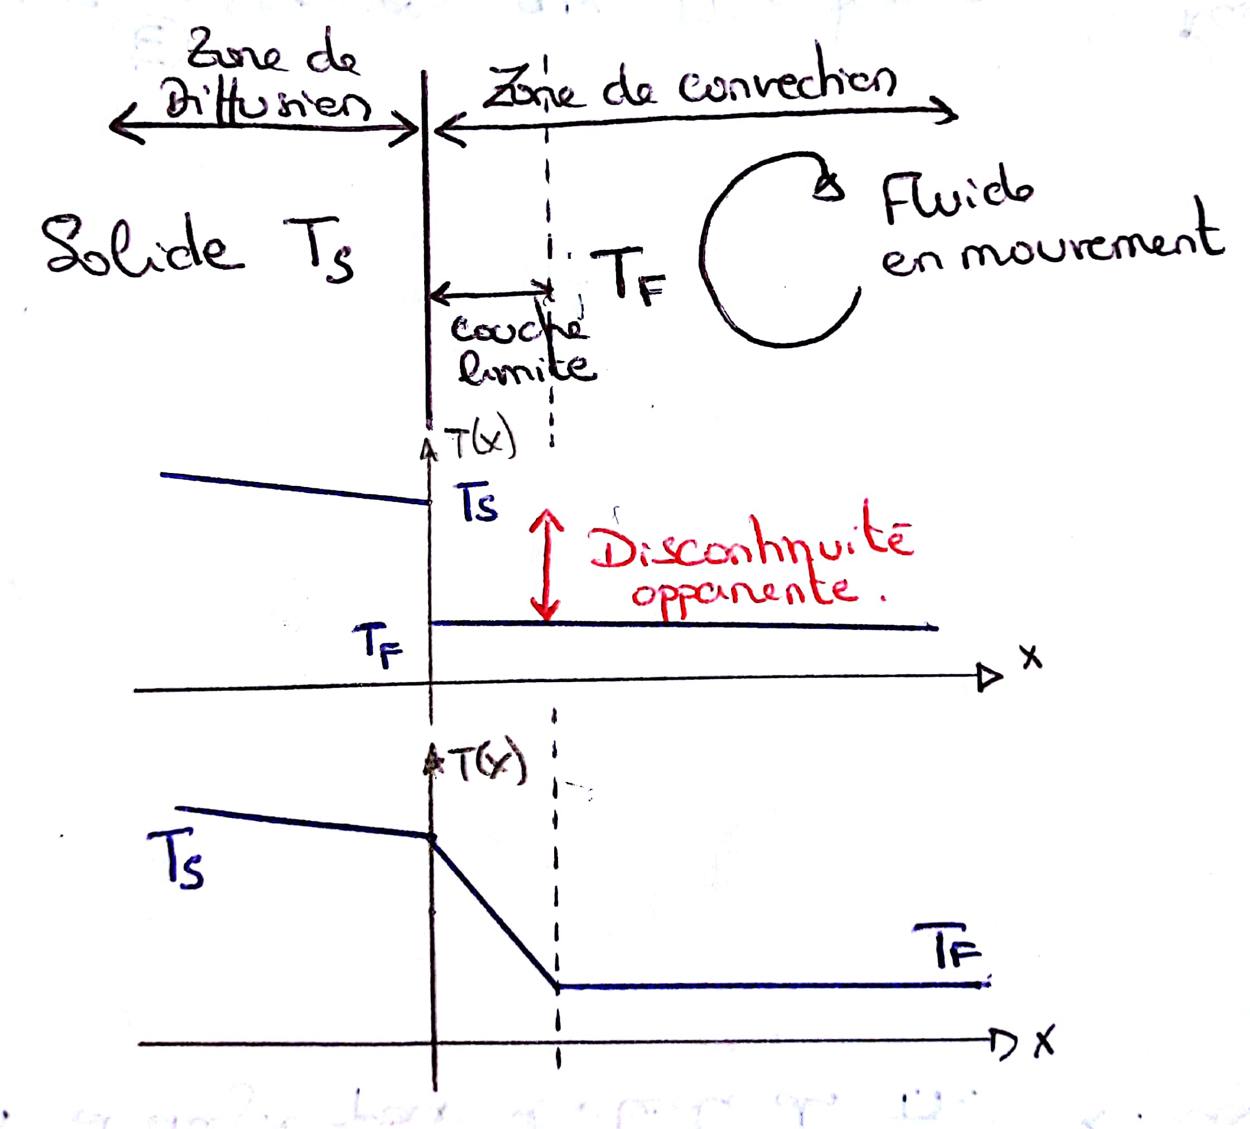
II. Propriétés des différents flux 2. Transfert par convection
Discontinuité APPARENTE de température
Modèle de la COUCHE LIMITE

Slide 6
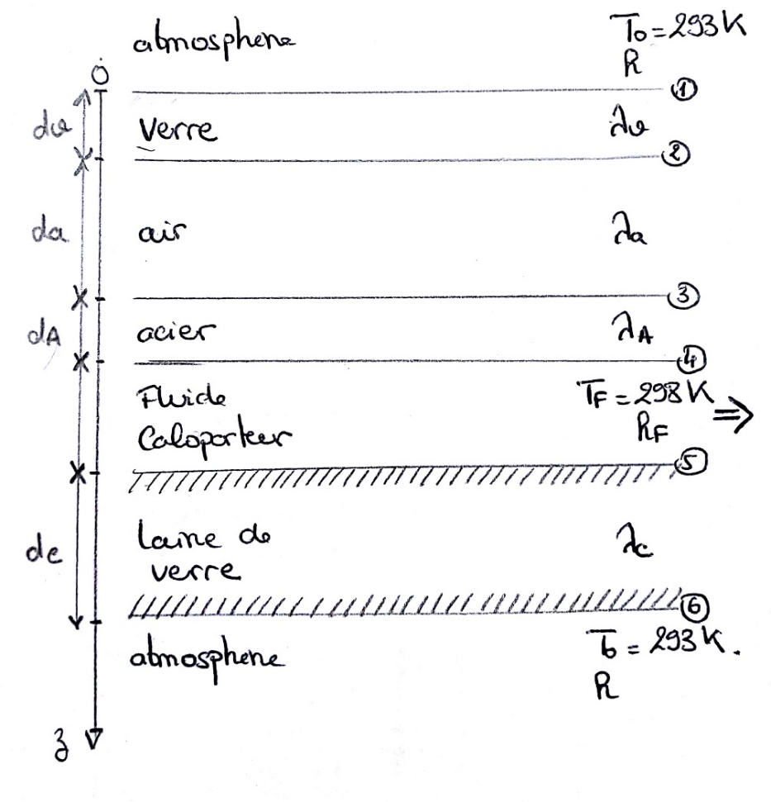
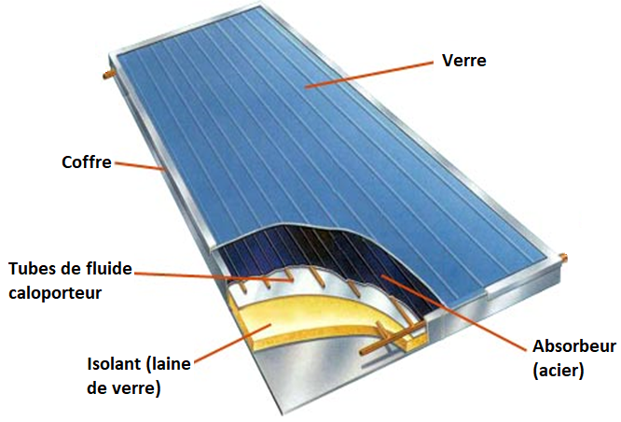
III. Analyse d’une cellule solaire 1. Position du problème
Description du capteur solaire

Slide 7


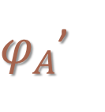









III. Analyse d’une cellule solaire
$$φ_{0}$$
$$φ_{v}$$
$$T_{0}$$
$$φ_{s}$$
air
$$T_{1}$$
verre
$$T_{2}$$
air
$$φ_{v′}$$
$$φ_{A}$$
$$T_{3}$$
acier
$$T_{4}$$
$$φ_{A}′$$
caloporteur
$φ_{A}$’
$$T_{5}$$
isolant
$$T_{6}$$
air
$$φ_{0}$$
$$φ_{0}$$
$$T_{0}$$

Slide 8
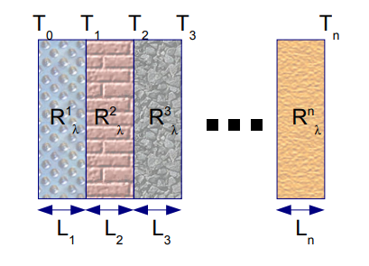
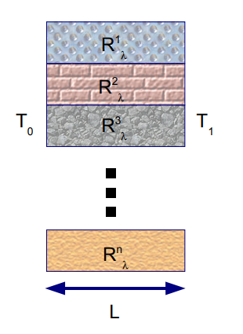
III. Analyse d’une cellule solaire 1. Position du problème
ASSOCIATION SÉRIE
ASSOCIATION PARALLÈLE
Associations de résistances thermiques

Slide 9












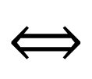
$$T_{F}$$
$$φ_{5}$$
caloporteur
$$\frac{1}{h_{F}}$$
$$T_{F}$$
$$φ_{5}$$
$$⟺$$
$$T_{5}$$
$$\frac{1}{h_{F}}+\frac{d_{c}}{λ_{c}}+\frac{1}{h}$$
$$\frac{d_{c}}{λ_{c}}$$
isolant
$$T_{6}$$
$$T_{0}$$
air
$$\frac{1}{h}$$
$$T_{0}$$

Slide 10




III. 3. Résolution
$$φ_{s}$$
$$T_{0}$$
air
$$T_{1}$$
verre
$$T_{2}$$
air
$$T_{3}$$
acier
$$φ_{4}$$
$$T_{4}$$
caloporteur
$$φ_{F}=φ_{4}−φ_{5}$$
$$T_{5}$$
$$φ_{5}$$
isolant
$$T_{6}$$
air
$$T_{0}$$

Slide 11














III. 3. Résolution
$$T_{0}$$
air
$$\frac{1}{h}$$
$$\frac{1}{h_{rad}}$$
$$T_{1}$$
verre
$$φ_{s}$$
$$\frac{d_{v}}{λ_{v}}$$
$$T_{2}$$
air
$$\frac{d_{a}}{λ_{a}}$$
$$\frac{1}{h_{rad}}$$
$$T_{3}$$
acier
$$\frac{d_{A}}{λ_{A}}$$
$$T_{4}$$
$$\frac{1}{h_{F}}$$
caloporteur
$$φ_{4}$$
$$T_{F}$$

Slide 12





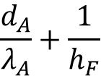
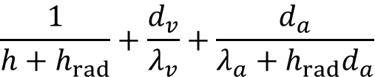
III. 3. Résolution
$$T_{0}$$
$$φ_{s}$$
$$\frac{1}{h+h_{rad}}+\frac{d_{v}}{λ_{v}}+\frac{d_{a}}{λ_{a}+h_{rad}d_{a}}$$
$$T_{3}$$
$$\frac{d_{A}}{λ_{A}}+\frac{1}{h_{F}}$$
caloporteur
$$φ_{4}$$
$$T_{F}$$

Slide 13
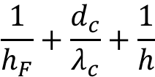







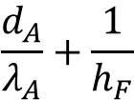


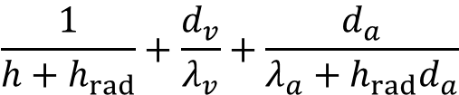


III. 3. Résolution
$$T_{0}$$
$$R_{1}$$
$$\frac{1}{h+h_{rad}}+\frac{d_{v}}{λ_{v}}+\frac{d_{a}}{λ_{a}+h_{rad}d_{a}}$$
$$φ_{s}$$
$$T_{3}$$
$$\frac{d_{A}}{λ_{A}}+\frac{1}{h_{F}}$$
$$R_{2}$$
$$φ_{4}$$
$$φ_{F}$$
$$T_{F}$$
$$φ_{5}$$
$$\frac{1}{h_{F}}+\frac{d_{c}}{λ_{c}}+\frac{1}{h}$$
$$R_{3}$$
$$T_{0}$$
Schéma électrique équivalent

Slide 14
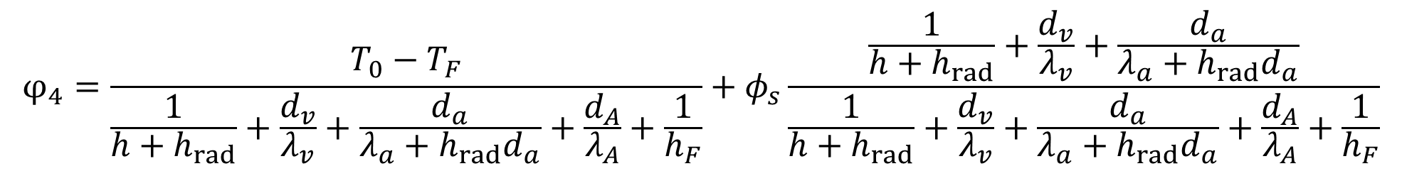
III.3) Résolution
$$φ_{4}=\frac{T_{0}−T_{F}}{\frac{1}{h+h_{rad}}+\frac{d_{v}}{λ_{v}}+\frac{d_{a}}{λ_{a}+h_{rad}d_{a}}+\frac{d_{A}}{λ_{A}}+\frac{1}{h_{F}}}+φ_{s}\frac{\frac{1}{h+h_{rad}}+\frac{d_{v}}{λ_{v}}+\frac{d_{a}}{λ_{a}+h_{rad}d_{a}}}{\frac{1}{h+h_{rad}}+\frac{d_{v}}{λ_{v}}+\frac{d_{a}}{λ_{a}+h_{rad}d_{a}}+\frac{d_{A}}{λ_{A}}+\frac{1}{h_{F}}}$$

Slide 15
Merci pour votre attention !
Agrégation externe de Physique-chimie, option Physique

Slide 16
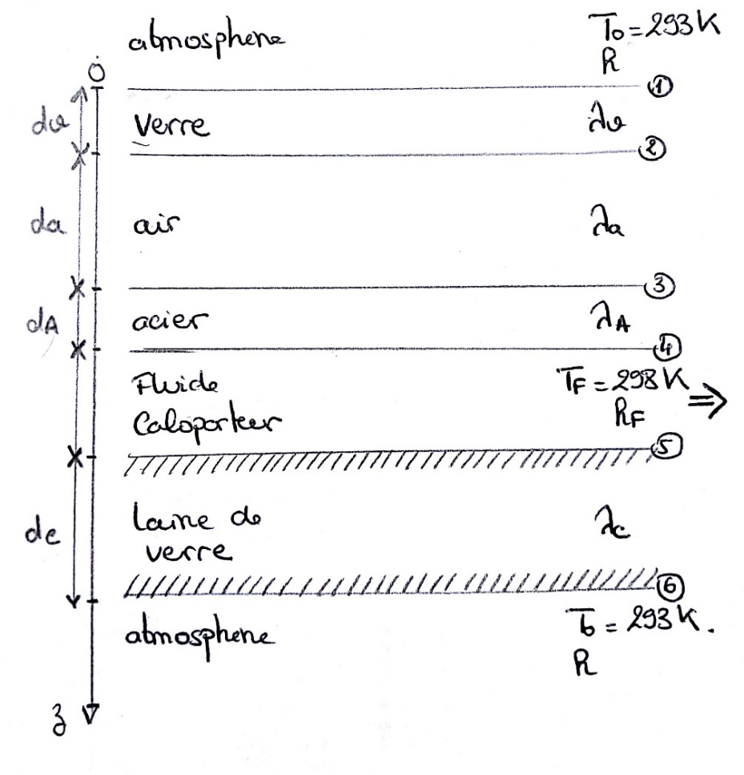
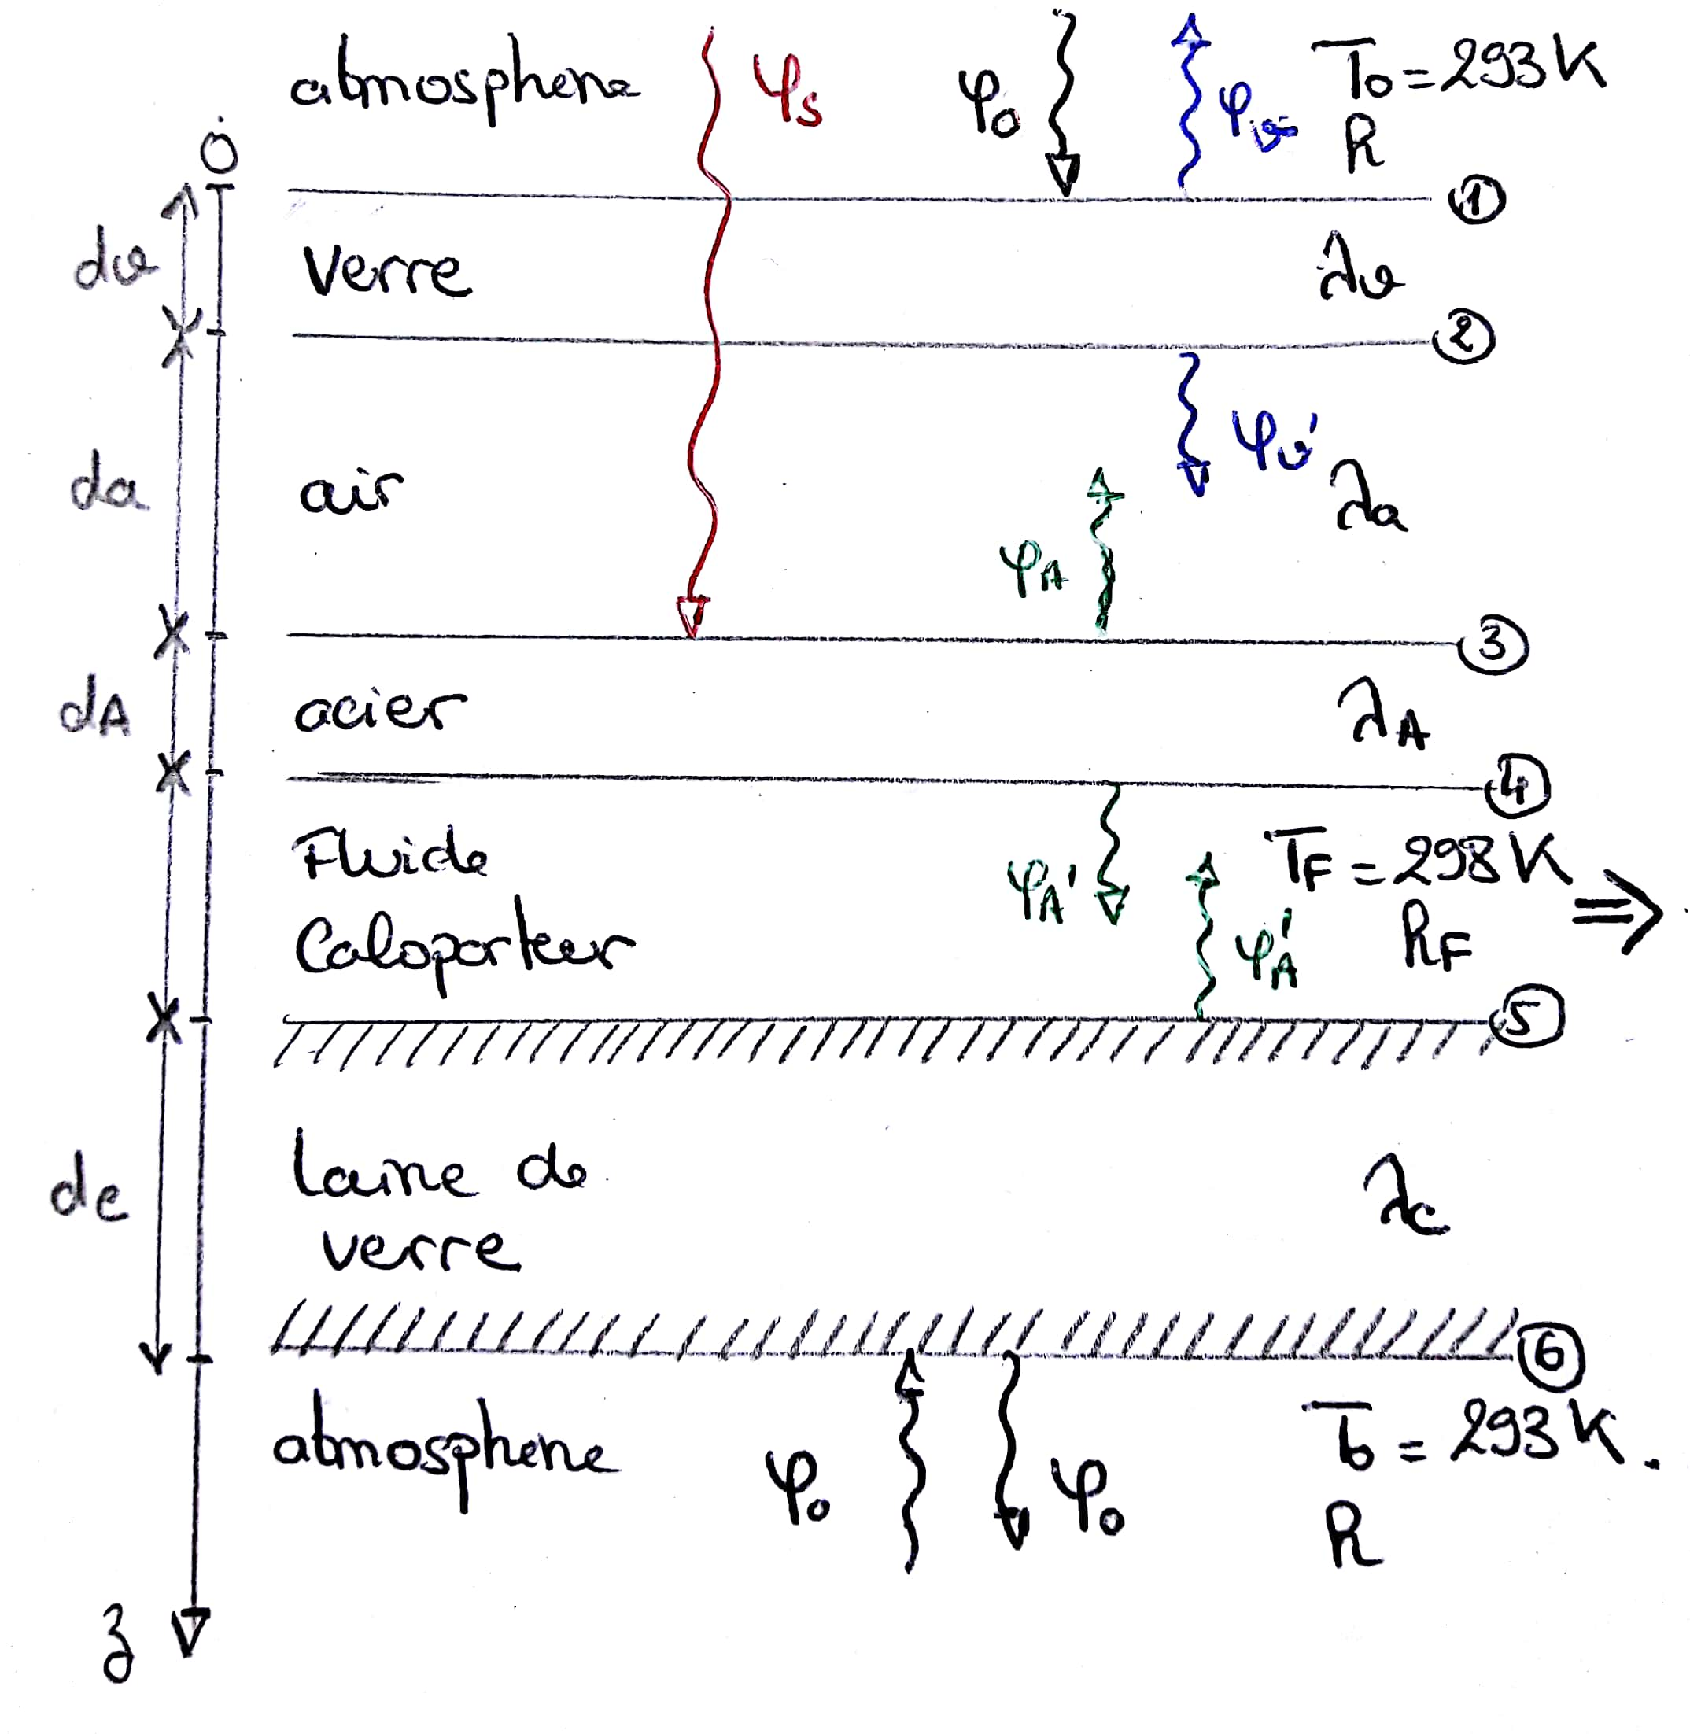
III. Analyse d’une cellule solaire 2. Formalisme de la résistance thermique

Slide 17
III. Analyse d’une cellule solaire 2. Formalisme de la résistance thermique
 | Conduction électrique dans un conducteur ohmique en régime permanent (tube de courant) | Diffusion thermique (sans rayonnement ni convection) dans un solide en l’absence de sources internes et de fuite thermiques par les bords en régime permanent
Equation locale | $$\vec{j_{elec}}=−γ \vec{grad}\left(V\right)$$ $$Δ\left(V\right)=−\frac{ρ}{ε_{0}}$$ | $$\vec{j_{th}}=−λ \vec{grad}\left(T\right)$$ $$Δ\left(T\right)=0$$
Flux | $$I=\iint_{Σ}{{\vec{j}}_{elec}.} \vec{dS}$$ | $$Φ=\iint_{Σ}{{\vec{j}}_{th}}.\vec{dS}$$
Résistance | $$V_{2}−V_{1}=−R_{elec}I$$ $$R_{elec}=\frac{1}{γ}\frac{L}{S}$$ | $$T_{2}−T_{1}=R_{θ}Φ$$ $$R_{θ}=\frac{1}{λ}\frac{L}{S}$$

Slide 18
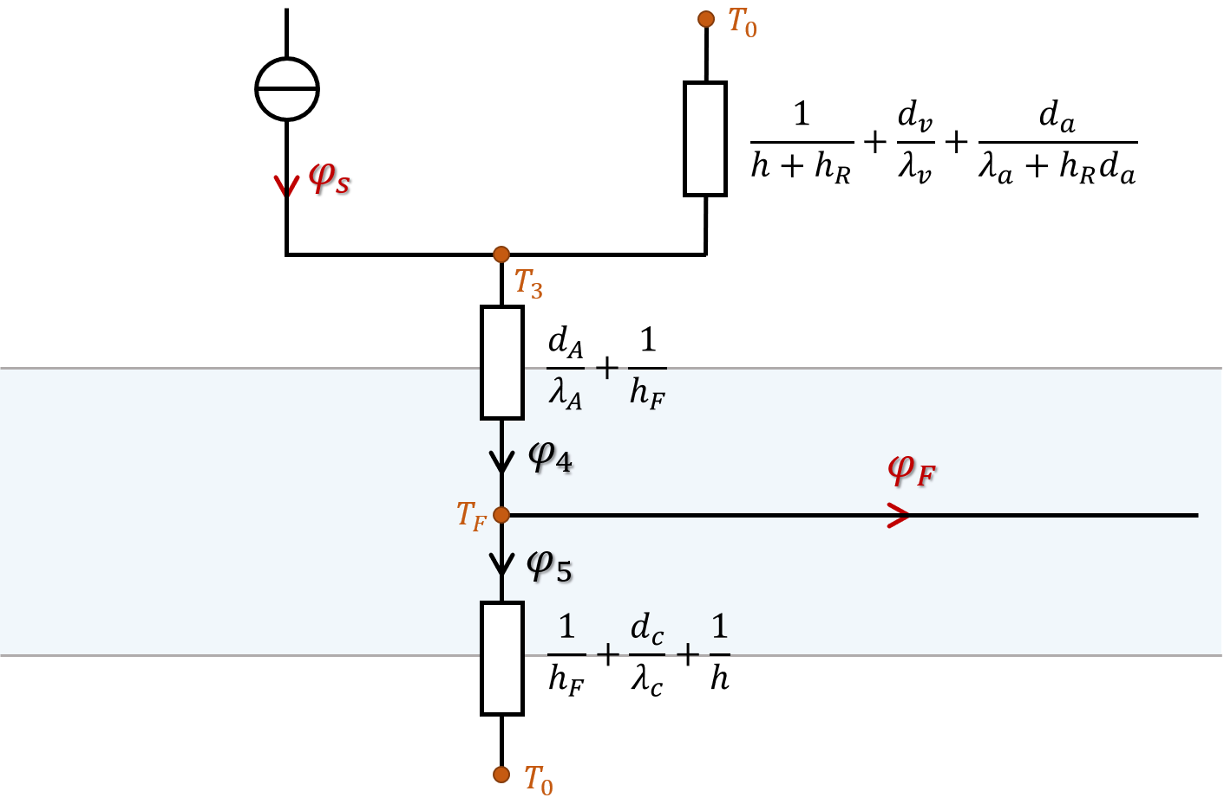
III. Analyse d’une cellule solaire 2. Formalisme de la résistance thermique

Slide 19
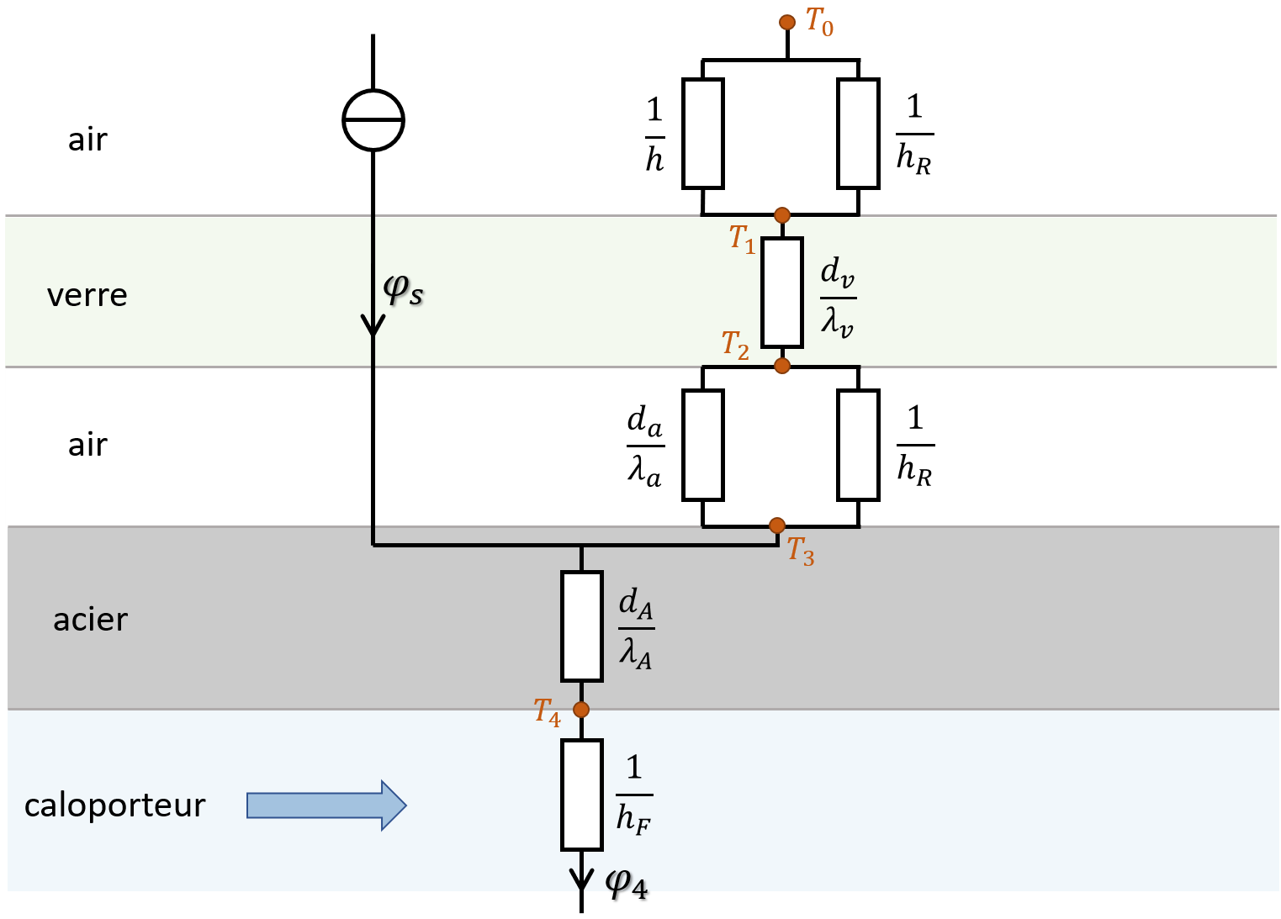
III. Analyse d’une cellule solaire 2. Formalisme de la résistance thermique

